Slide 1



Slide 2
Objectifs
Ce site a pour vocation de sensibiliser tout publique sur des problématique d’ accessibilités, notamment celles liées à la surdité.
Il doit également répondre a un certain nombre d’exigences techniques concernant l’accessibilité.

Slide 3
Public cible

Slide 4
Support cible
La production finale doit pouvoir s’adapter au écrans classique:
Smartphones
Tablettes
ordinateurs

Slide 5
Arborescence

Slide 6
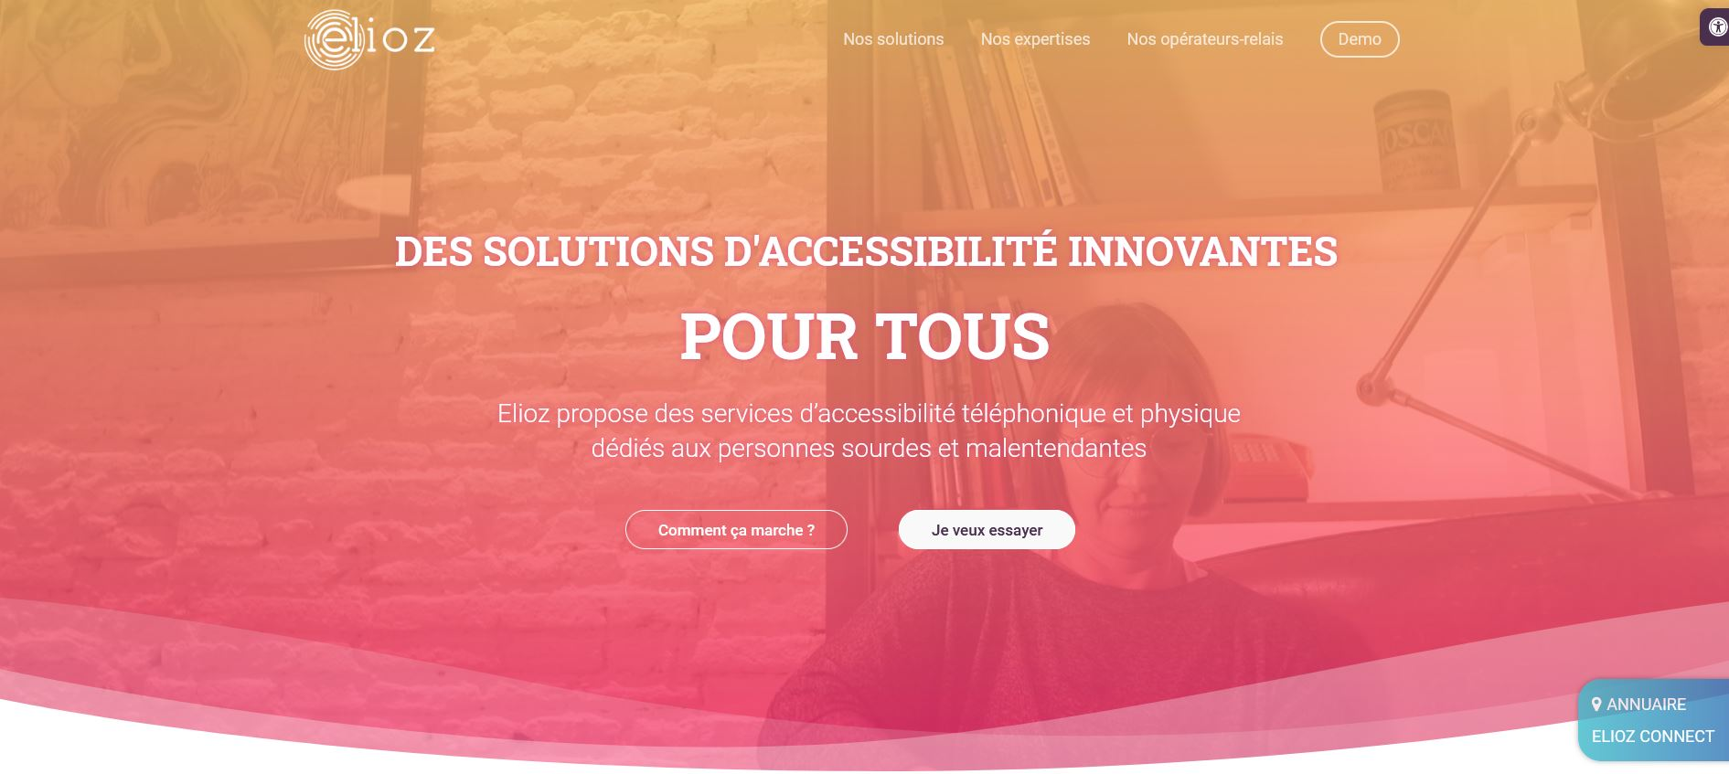
Planche de tendance

Slide 7
Charte graphique

Slide 8
UI Kit

Slide 9
Wireframe

Slide 10
Maquette

Slide 11
Prototype

Slide 12
Normes et législations

Slide 13




Technologie

Slide 14
Référencement naturel

